Slide 1


UNIVERSIDAD AUTÓNOMA DEL ESTADO DE MÉXICO
CENTRO UNIVERSITARIO UAEM VALLE DE CHALCO
PROGRAMA EDUCATIVO: INGENIERIA EN COMPUTACIÓN
UNIDAD DE APRENDIZAJE: EL INGENIERO Y SU ENTORNO SOCIOECONOMICO
UNIDAD 2. TEMA 2.5
TÍTULO DEL MATERIAL: ÁREAS DE DESARROLLO DEL INGENIERO
ELABORADO POR: DR. EN C. JOSÉ LUIS CASTILLO MENDOZA
ELABORADO EN SEPTIEMBRE DEL 2019

Slide 2
Guía para el empleo del material
El material está conformado de 57 diapositivas en formato presentación de Power point con extensión .pptx y también se envía el material didáctico en formato pdf; se puede visualizar con el software mencionado para Windows o macOS, incluye la información del subtema 2.5 de la Unidad 2, de la asignatura El ingeniero y su entorno socioeconómico del Programa Educativo de Ingeniería en Computación.

Slide 3
Estructura de la unidad de aprendizaje
1. Contexto histórico de la sociedad
3. La tecnología como modelo de vida
2. Perfil del ingeniero

Slide 4
Unidad 2
1. Situación actual del ingeniero como base de la infraestructura
2.1 Vocación.
2.4 Situación actual del ingeniero como base de la infraestructura.
2.5 Áreas de desarrollo del ingeniero.
2.2 Personalidad del ingeniero.
2.6 Problemas a los que se afrenta la ingeniería y la toma de decisiones.
2.3 Definición y evolución de la ingeniería.

Slide 5
Contenido
Objetivo: Áreas de desarrollo del ingeniero
El ingeniero
Tipos de ingenieros
Conclusiones
Referencias
Áreas de desarrollo profesional
Habilidades

Slide 6
Objetivo Áreas de desarrollo del ingeniero
Conocer las diferentes opciones de integración en las organizaciones, por parte de los ingenieros en el desarrollo de su profesión, así como su integración en los diferentes sectores laborales de las empresas.

Slide 7
El ingeniero
Definición:
Persona que tiene como profesión la ingeniería o tiene un título que le permite ejercerla.
ingeniero, -ra
m. f. Persona que profesa la ingeniería.
https://es.thefreedictionary.com/ingeniero

Slide 8

La función de un ingeniero es la de realizar diseños o desarrollar soluciones tecnológicas a las cambiantes necesidades sociales, industriales y/o económicas.

Slide 9
Tipos de ingenieros
Ingeniero aeronáutico AERONÁUTICA El especializado en técnicas aplicadas al transporte aéreo.
Ingeniero agrónomo AGRICULTURA El especializado en las explotaciones agrícolas y en las construcciones necesarias para su rendimiento.
Ingeniero civil CONSTRUCCIÓN Aquel que pertenece a cualquiera de los cuerpos facultativos no militares dedicados a trabajos y obras públicas.

Slide 10

Ingeniero de minas MINERÍA El que está especializado en rentabilidad, explotación y construcción de minas.
Ingeniero de montes AGRICULTURA El especializado en el aprovechamiento de los montes.
Ingeniero de sistemas INFORMÁTICA Técnico especializado en el diseño, producción, utilización y mantenimiento de sistemas informáticos.

Slide 11

Ingeniero general MILITAR Jefe superior del cuerpo de ingenieros militares, denominado después director o inspector general de ingenieros.
Ingeniero geógrafo GEOGRAFÍA El que ejerce su cargo en la corporación oficial encargado de formar la estadística y el mapa general de un estado o región.
Ingeniero industrial INDUSTRIA El especializado en cuestiones fabriles y mecánicas.

Slide 12

Ingeniero militar MILITAR El que pertenece al cuerpo de ingenieros del ejército especializado en la construcción de obras militares.
Ingeniero naval NÁUTICA El especializado en proyectar, hacer y conservar toda clase de construcciones navales.
Ingeniero químico QUÍMICA El que está especializado en la confección de productos químicos y en dirigir las industrias relacionadas con la química.

Slide 13

Ingeniero textil TEXTIL El especializado en la fabricación de tejidos.
Ingeniero de caminos, canales y puertos CONSTRUCCIÓN El especializado en la traza, ejecución y conservación de vías de comunicación, obras hidráulicas y puertos.
Ingeniero de telecomunicaciones TELECOMUNICACIONES El especializado en materias de electrónica y comunicación.

Slide 14

Ingeniero mecánico MECÁNICA El especializado en trazar y construir todo tipo de maquinaria industrial.
Ingeniero técnico OFICIOS Y PROFESIONES Técnico de grado medio de ingeniería.
Ingeniero de software El que diseña, codifica y verifica software de sistemas.

Slide 15
Áreas de desarrollo profesional
Hasta hace unos años, la mayoría de las personas se desarrollaban profesionalmente dentro de una sola empresa. Emprendían su carrera profesional en ella e iban ascendiendo progresivamente hasta el momento de la jubilación.

Slide 16

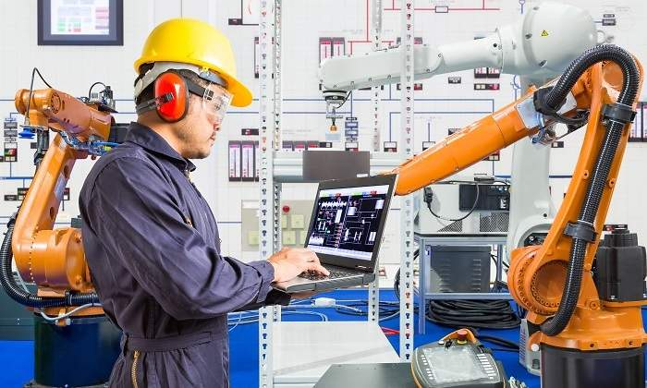

Actualmente, este tipo de desarrollo es inviable.
Las dificultades de promoción dentro de una misma y las reestructuraciones organizativas de las empresas promovidas por las crisis económica, hacen que hoy día sea frecuente cambiar de trabajo.

Slide 17

Por este motivo, hay que mantenerse siempre empleable.
Ya no sólo con tener la formación exigida o las habilidades necesarias, ahora hay que destacar sobre e y adaptarse al perfil solicitado por las empresas.

Slide 18

Para potenciar la empleabilidad es necesario: Conocerse como profesional.
Identificar aquellas áreas de desarrollo que te convierten en el candidato idóneo y aquellas que te hacen débil.
Fortalecer tus capacidades y mejorar tus puntos débiles serán tus objetivos para ser valioso en tu empresa.

Slide 19

Habilidades entre las que cabe destacar
Estudios realizados han arrojado los siguientes resultaos en habilidades que debes tener conocimiento, capacitación, experiencia y destacar si es necesario
informe Infoempleo realizado en colaboración con Adecco

Slide 20

  Conocimientos especializados propios del trabajo. La formación juega un papel fundamental. las empresas valoran los conocimientos en:
  Formación en maestrías.
  Formación en doctorados.
  Los programas de postgrado son más solicitados para puestos directivos.

Slide 21


  Manejo eficiente de las nuevas tecnologías. Es el segundo requisito más valorado en cuantos a conocimientos se refiere. Independientemente del sector, el conocimiento y manejo de aplicaciones informáticas se ha convertido en un requisito fundamental.

Slide 22

  Conocimiento de idiomas. Las ofertas de empleo incluyen como requisito conocimientos de algún idioma. Sin embargo, aunque no sea un requisito imprescindible para el puesto, siempre es valorado positivamente.

Slide 23

  Las áreas que más valoran este tipo de conocimiento son:
  Exportación.
  Dirección General.
  Administración.
  Finanzas.
  Marketing.

Slide 24

Capacidad de análisis. Identificar las ideas claves, comprenderlas y aplicarlas adecuadamente, son procedimientos altamente valorados, especialmente para puestos técnicos.

Slide 25


Tolerancia a la frustración. A veces las cosas no salen como esperábamos por motivos que escapan a nuestro control. Saber manejar las emociones y no dejarse llevar por la desilusión ni por los impulsos son habilidades que se tienen en cuenta.

Slide 26

Dirección de equipos. Es un requisito valorado en puestos directivos. Desde planificar la estrategia, organizarla, y tomar decisiones a orientar a tu equipo para conseguir un fin común.

Slide 27

Trabajo en equipo. Esta capacidad es valorada por el personal de selección, no hay que confundir trabajar en grupo con trabajar en equipo. Éste último implica trabajar coordinadamente para alcanzar un objetivo aportando lo mejor de cada uno y llegando a acuerdos entre todos.

Slide 28
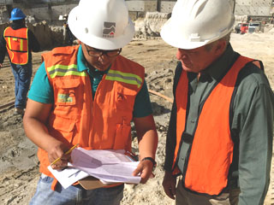
Habilidades comunicativas. Esta habilidad es valorada ampliamente, su importancia aumenta en puestos directivos. Implica saber escuchar activamente, entender lo que te están diciendo y, por supuesto, saber qué, cómo, cuándo y dónde decir las cosas.

Slide 29


Empatía. La capacidad de ponerte en el lugar del otro y comprender lo que puede sentir. hace que las personas se ayuden entre sí.

Slide 30

Como pudimos darnos cuenta, las habilidades son importantes en el desarrollo profesional y laboral, esto también nos puede dar pauta la asignación de áreas de desarrollo del ingeniero.

Slide 31
Áreas de desarrollo del ingeniero
En seguida veremos algunas ingenierías y las áreas donde se puede desempeñar y desarrollar los ingenieros, dependiendo del perfil de la ingeniería y la empresa donde labora.

Slide 32

Áreas de desempeño de un ingeniero industrial 1
Esta rama de la ingeniería se dedica al diseño, la implementación y el perfeccionamiento de sistemas de trabajo. Los ingenieros industriales trabajan con todo lo que está integrado por personas, materiales, equipos, recursos financieros y de información. Con lo cual, buscan una solución adecuada a necesidades reales que presenta la sociedad.

Slide 33


2
Se desempeña ampliamente tanto en empresas manufactureras como la de servicios, trabajando en áreas tales como:
Producción.
Finanzas.
Proyectos.

Slide 34
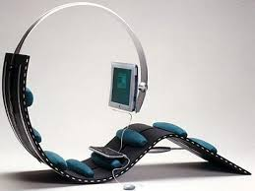

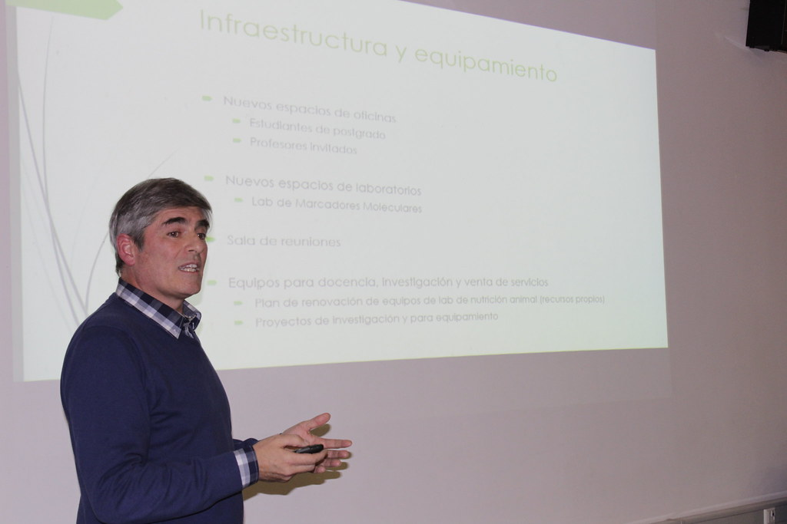

3
Ingeniería de planta.
Mercadotecnia .
Recursos humanos aseguramiento de calidad.
Seguridad e higiene.
Ergonomía industrial.
De investigación y docencia.

Slide 35

Ingeniero en sistemas de computación 1
El Ingeniero de Sistemas tiene como función principal elaborar soluciones sobre la base de elementos tecnológicos (hardware, software y de comunicación); estas soluciones pueden corresponder a planificación, análisis, diseño, construcción, operación, mantenimiento, adaptación y/o implantación de dichos elementos integrados para satisfacer las necesidades de las empresas, en todos sus niveles de gestión (operativa, táctica y estratégica).

Slide 36

2
Se puede desarrollar profesionalmente en diversas áreas, como por ejemplo:
Mantenimiento de equipos computacionales.
Creación de aplicaciones o sistemas de comunicación.
Consultor interno.
De investigación y docencia.
Mantenimiento de equipos computacionales.

Slide 37



3
Análisis y diseño de sistemas informáticos.
Dirección de desarrollo de software.
Mantenimiento de infraestructuras.
Administración de bases de datos.
Comunicaciones.
Consultoría técnica.
Diseño, selección y evaluación de infraestructuras tecnológicas.
Diseño, evaluación y control de proyectos informáticos.

Slide 38



4
Sector público y privado:
Gerente de Informática.
Analista programador de sistemas.
Líder de proyectos Informáticos.
Auditor de Informática.
Gerente de soporte técnico.
Agente vendedor.

Slide 39

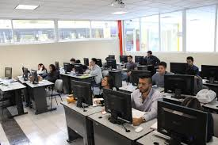
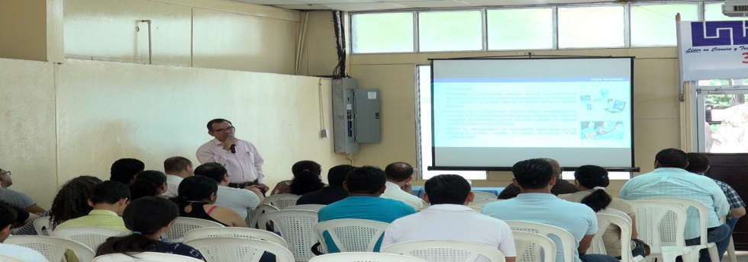
5
Como profesional independiente:
Asesor Informático en el sector financiero, manufactura, y empresas de comunicación, entre otros.
Desarrollo de sistemas.
Auditor de informática.
Consultor externo.
Instructor en los diferentes tópicos de informática.
Investigador.
Agente distribuidor.

Slide 40

Ingeniero civil 1
En la ingeniería existen diversas áreas de desempeño dependiendo de la especialización, aunque todas tienen en común un fin, desarrollar obras civiles.

Slide 41

2
El Ingeniero Civil (ICI) podrá trabajar en: La industria privada (compañías constructoras, desarrolladoras inmobiliarias, despachos de Ingeniería).
Dependencias públicas (Secretaría de Comunicaciones y Transportes, Obras Públicas, Transporte).
Proyectos como consultor independiente.
Crear una empresa propia.

Slide 42


3
Las áreas de desempeño son:
Administrador de obra
Analista de costos
Asesor.
Construcción y materiales.
Consultor
Consultor ambiental.
DRO (Director responsable de obra).

Slide 43



4
Estructuras.
Estructura sísmica y de materiales.
Geotecnia.
Geólogo.
Gerente de proyectos.
Gestor.
Hidráulica.

Slide 44


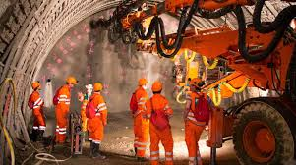
5
Infraestructura vial.
Perito valuador.
Recursos hídricos.
Planeador urbano​​​​​​​.
Topólogo.
Transporte.
Urbanismo.

Slide 45

Ingeniero biomédico 1
Los ingenieros biomédicos combinan la experiencia en las ciencias biológicas, la medicina y la ingeniería para mejorar la atención de la salud.
Debido a que el campo es interdisciplinario y de gran alcance, los ingenieros biomédicos tienen diversas funciones y tareas.

Slide 46
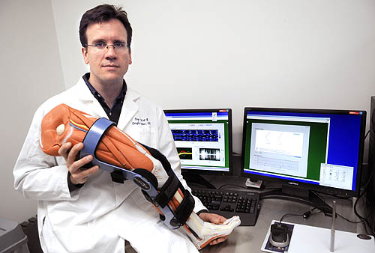
2
La ingeniería biomédica tiene un amplio campo laboral actualmente, los cuales pueden ser:
Profesor de la misma carrera.
Trabajar en Centros de investigación, experimentación y desarrollo.
Apoyo para el gobierno o unidades medicas para el asesoramiento al adquirir nuevo equipo.

Slide 47

3
Realización de pruebas de la adquisición del equipo.
Adaptación de equipos ya existentes.
Mantenimiento y reparación de la maquinaria e instrumentación.
Diseño de nuevos instrumentos.
Diseño de herramientas medicas.
Diseño de maquinaria.
Diseño de equipos.

Slide 48
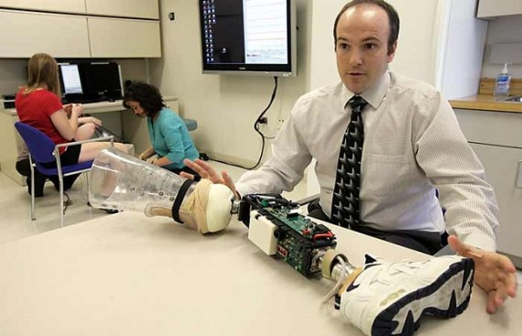
4
Las principales aplicaciones de Ingeniería Biomédica incluyen:
Desarrollo de prótesis biocompatibles.
Diversos dispositivos médicos de diagnóstico y terapéuticos que van desde equipos clínicos hasta microimplantes.
Equipos de imágenes comunes como resonancias magnéticas y electrocardiogramas.

Slide 49
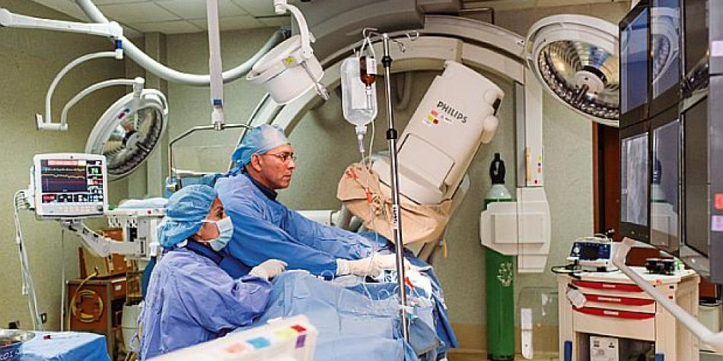
5
Crecimiento regenerativo de tejidos.
Fármacos.
Productos biológicos terapéuticos.
Fabricación de equipos y suministros médicos.

Slide 50
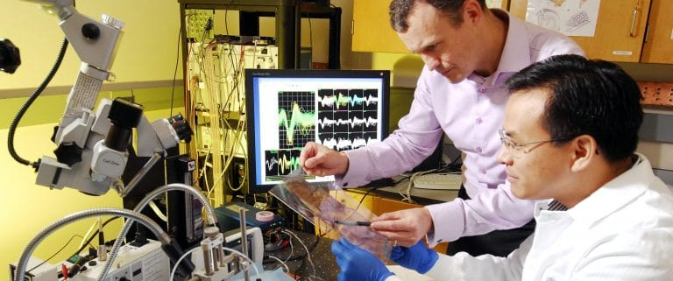
6
Desarrollo en física, ingeniería y ciencias de la vida.
Fabricación de instrumentos de navegación, medición, electromédicos y de control.
Colegios, universidades y escuelas profesionales

Slide 51
Conclusiones
Como se puedo observar la formación es un requisito valorado por las empresas, por lo tanto tu punto de partida, la formación continua es una herramientas imprescindibles para potenciar tu empleabilidad, ya que no debes permitir que tus conocimientos queden obsoletos si deseas permanecer en el mercado laboral.

Slide 52
Conclusiones
Las área en que puede trabajar un ingenier@ dentro de un empresa u organización son bastas y multidisciplinarias, se estudio la integración del profesionista dentro de estas, para dar un panorama y contexto de su campo laboral para la formación y conocimiento de expectativas.

Slide 53
Referencias de Consulta 1
Baca, G. (1999). Filosofia de las Ciencias. Trillas
Bohórquez, E. (2011). Corrupción: la epidemia silenciosa que afecta a los mexicanos. Contenido, 60-68.
Broncano, B. (2000). Mundos artificiales. México: Paidos
Serrato, J. (2012). Introducción a la ingeniería industrial. México: Red Tercer Milenio
Serria, A. (1999). Introducción a la Ingeniera Civil. México: McGraw Hill

Slide 54
Referencias de Consulta 2
Albarran, J. F., y Dominguez, R. (2015). Administración y Control de proyectos.
Chiavenato, I. (2000). Gestión del talento humano (3a. ed.) (1st ed.). McGraw-Hill Interamericana.
González, C.J., Rincón, M. A. y Vargas, W. (2019). Ingeniería de vías. Diseño, trazado y localización de carreteras, Ed. Alfaomega Colombiana, ISBN:9789587785562
Ingeniería Económica, Evaluación de Proyectos, Diseño del Producto.
Sapag Puelma, J. (2007). Evaluación de proyectos (1st ed.). Colombia, Bogotá: McGraw-Hill Interamericana.

Slide 55
Direcciones electrónicas
https://www.utel.edu.mx/blog/rol-personal/areas-laborales-de-la-ing-en-sistemas-computacionales/
https://unphu.edu.do/grado/facultad-de-ciencias-y-tecnologia/sobre-las-escuelas/escuela-de-ingenieria-en-sistemas/carrera-de-ingenieria-en-sistemas/campo-ocupacional-del-ingeniero-en-sistemas/
https://ingdesistemasudo.blogspot.com/2011/08/funciones-del-ingeniero-de-sistemas.html
https://noticias.universia.edu.pe/en-portada/noticia/2011/03/09/799125/ingenieria-industrial-cuales-son-areas-estudio.html
https://ingenieriacivil53.blogspot.com/p/areas-de-desempeno-del-ingeniero-civil.html
http://www.udem.edu.mx/Esp/Carreras/Ingenieria-y-Tecnologias/Ingeniero-Civil/Pages/campo-de-trabajo.aspx
https://pyme.lavoztx.com/qu-hace-un-ingeniero-biomdico-11256.html
https://micarrerauniversitaria.com/c-ingenieria/ingenieria-biomedica/

Slide 56
1 url de las imágenes de la presentación
https://images.search.yahoo.com/yhs/search;_ylt=AwrExdwOx4ZdXQ4AkUQunIlQ?p=empatia&ei=UTF-8&type=newtab&fr=yhs-mozilla-102&hsimp=yhs-102&hspart=mozilla&imgty=photo&fr2=p%3As%2Cv%3Ai
https://mx.images.search.yahoo.com/search/images;_ylt=A2KLfRdnc45dTpgAQmXD8Qt.;_ylu=X3oDMTB0N2Noc21lBGNvbG8DYmYxBHBvcwMxBHZ0aWQDBHNlYwNwaXZz?p=areas+de+desarrollo+del+ingeniero&fr2=piv-web&fr=yfp-t#id=0&iurl=http%3A%2F%2Fslideplayer.es%2F4122755%2F13%2Fimages%2F19%2F%25C3%2581REAS%2BDE%2BDESEMPE%25C3%2591O%2BDEL%2BINGENIERO%2BINDUSTRIAL.jpg&action=click
https://www.google.com/search?q=ingenieros+dise%C3%B1os&client=firefox-b-d&sxsrf=ACYBGNQw_2oHDs4K15ztrSdpIIck3z0BRg:1569631915264&source=lnms&tbm=isch&sa=X&ved=0ahUKEwit3fLFpvLkAhWpna0KHRZPBkMQ_AUIESgB&biw=1352&bih=642#imgrc=cZ9dX_XaNuPu-M:
https://www.google.com/search?q=ingenieros+de+sistemas&client=firefox-b-d&sxsrf=ACYBGNTXDUpX2a7PH6I52SUPzm9LKiJOxg:1569632789758&source=lnms&tbm=isch&sa=X&ved=0ahUKEwi2vfHmqfLkAhVJ7qwKHdpfCCoQ_AUIESgB&biw=1352&bih=642
https://www.google.com/search?q=imagenes+de+ingenieros&client=firefox-b-d&sxsrf=ACYBGNRbSxL6KksXTHas0i8IvKdIz4WcwA:1569632133103&source=lnms&tbm=isch&sa=X&ved=0ahUKEwj10OKtp_LkAhVEKa0KHZvWDSQQ_AUIESgB&biw=1352&bih=642#imgrc=ItQpcXFM8NSLPM:
https://www.google.com/search?client=firefox-b-d&tbm=isch&sxsrf=ACYBGNQrYZVUmoH-QA18_yzuu-4m7_TMzQ:1569633383570&q=habilidades+de+los+ingenieros&chips=q:habilidades+de+los+ingenieros,online_chips:habilidades+personales&usg=AI4_-kQ4abR3FIaOzjZ45_NxKGr7AJIFzA&sa=X&ved=0ahUKEwiCg4WCrPLkAhVIcq0KHR4gDwEQ4lYIMigG&biw=1352&bih=642&dpr=1#imgrc=ffuFgYI18U2KAM:

Slide 57
2
https://www.google.com/search?client=firefox-b-d&biw=1352&bih=642&tbm=isch&sxsrf=ACYBGNSqRsmMQk3gmG2RDEy-MBBjArpIMw%3A1569633568028&sa=1&ei=ILWOXeeZAYGctgWWg4_oAg&q=ingenieros+titulados+en+posgrados&oq=ingenieros+titulados+en+posgrados&gs_l=img.3...27510.31140..31609...0.0..0.125.1505.0j13......0....1..gws-wiz-img.mBdN4yPmlLI&ved=0ahUKEwjnqf_ZrPLkAhUBjq0KHZbBAy0Q4dUDCAY&uact=5#imgrc=b28v0nwn_FrBwM:
https://www.google.com/search?q=manejo+de+idiomas+de+los+ingenieros&client=firefox-b-d&sxsrf=ACYBGNQCytphAWAX7KePoB8JMurZLuD1sQ:1569633883882&source=lnms&tbm=isch&sa=X&ved=0ahUKEwjj0c3wrfLkAhUKXa0KHQMNBBoQ_AUIESgB&biw=1352&bih=642
https://images.search.yahoo.com/yhs/search;_ylt=AwrEeR5It45d9FEAnRwnnIlQ;_ylu=X3oDMTB0N2Noc21lBGNvbG8DYmYxBHBvcwMxBHZ0aWQDBHNlYwNwaXZz?p=ingenieros+frutrados&type=newtab&hspart=mozilla&hsimp=yhs-102&ei=UTF-8&fr=yhs-mozilla-102
https://www.google.com/search?q=imagenes+administrativas+y+de+finanzas&client=firefox-b-d&sxsrf=ACYBGNRtWAxw8PHzCwXU4QarvjBKvmYCww:1569638302962&source=lnms&tbm=isch&sa=X&ved=0ahUKEwjY6-SrvvLkAhUEKKwKHTwlBrkQ_AUIESgB&biw=1352&bih=642
https://www.google.com/search?q=ergonomi+idudtrial&client=firefox-b-d&sxsrf=ACYBGNTgJ9Jq_M7cGku5lu1ixIm242ggKQ:1569638937577&source=lnms&tbm=isch&sa=X&ved=0ahUKEwiF5rLawPLkAhUIlawKHQNVAjYQ_AUIESgB&biw=1352&bih=642#imgrc=_
https://www.google.com/search?q=ingeniero+biomedico&client=firefox-b-d&sxsrf=ACYBGNSBK71yo8HgQ8W6iNQ9rw8fvutDzQ:1569641488588&source=lnms&tbm=isch&sa=X&ved=0ahUKEwihhOiayvLkAhVOgK0KHfiZDv0Q_AUIESgB&biw=1352&bih=642#imgrc=eRmedIm_5VeKhM:

